Slide 1
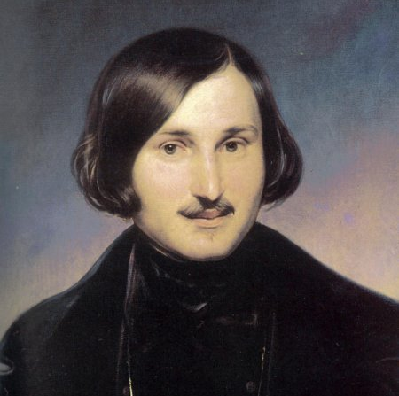
ЯРМАРКА БЛИЗ ДИКАНЬКИ

Slide 2
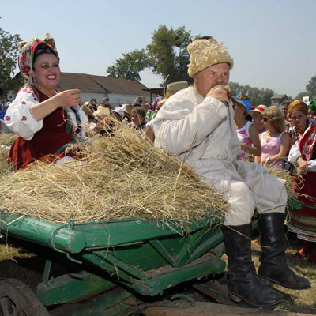
ЯРМАРКА БЛИЗ ДИКАНЬКИ
ЯРМАРКА
близ ДИКАНЬКИ

Slide 3
ЯРМАРКА БЛИЗ ДИКАНЬКИ
ПРИМЕТЫ

Slide 4
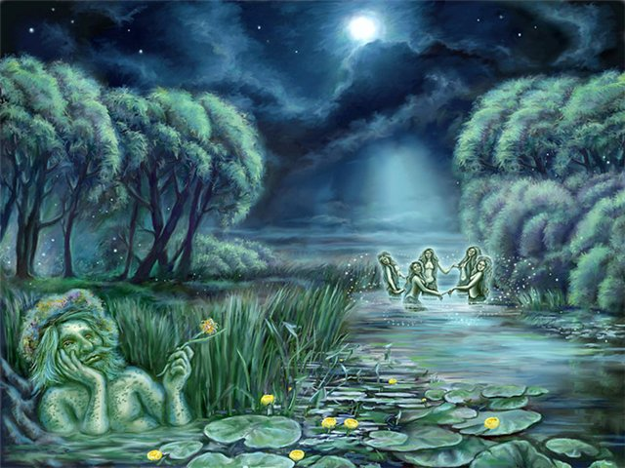
ЯРМАРКА БЛИЗ ДИКАНЬКИ
ПАНТОМИМА

Slide 5
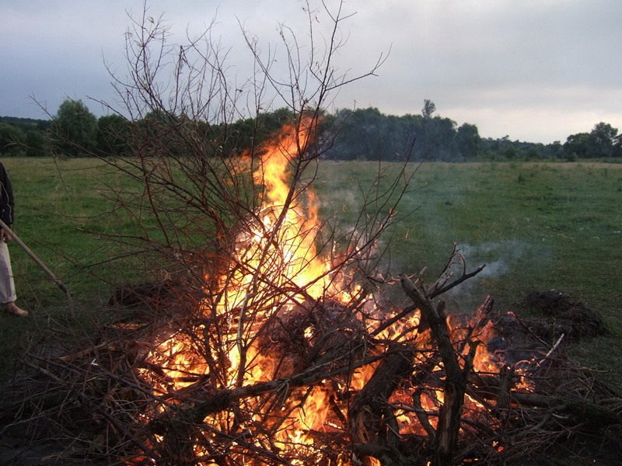
ЯРМАРКА БЛИЗ ДИКАНЬКИ
ИВАН КУПАЛА

Slide 6
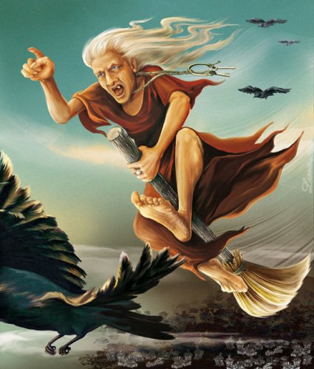
ЯРМАРКА БЛИЗ ДИКАНЬКИ
ЧЕРТЕ ЧТО

Slide 7
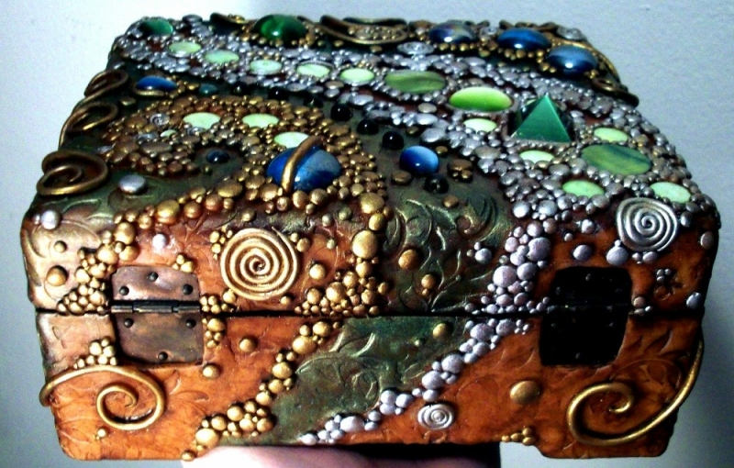
ЯРМАРКА БЛИЗ ДИКАНЬКИ
К Л А Д Ы

Slide 8
ЯРМАРКА БЛИЗ ДИКАНЬКИ

